Slide 1


「智能理財與深度學習」訓練營
林澤佑 老師
國立政治大學金融科技研究中心
智能理財與深度學習暑期訓練營

Slide 2
Keras高級技巧
Keras Advanced Skill Tutorial
國立政治大學金融科技研究中心
智能理財與深度學習暑期訓練營

Slide 3
課程地圖
NN
CNN
RNN
自由式
Day 2
Day 3
Day 4
Day 5
Notes:
部份權重共享
降低網路複雜性
圖像直接當成輸入

Slide 4
深度學習三大重點
NN
CNN
RNN
Day 2
Day 3
Day 4
Notes:
部份權重共享
降低網路複雜性
圖像直接當成輸入

Slide 5
Keras 的特性

Slide 6
建構模型
Keras
運算
Theano
TensorFlow
CNTK

Slide 7
大綱
Agenda
Sequential 回顧與逐層包裝
Model (Functional API) 的介紹與應用
各種 ETF 的建構與比較

Slide 8
Sequential 回顧與逐層包裝

Slide 9
語法及其視覺化
語法與神經網路的關聯性

Slide 10
當輸入 Keras 的語法時，你的腦中應該要有…
In [2]: model = Sequential()

Slide 11
當輸入 Keras 的語法時，你的腦中應該要有…
In [2]: model = Sequential()
In [3]: model.add(Dense(3,
input_shape=(2, )))

Slide 12
當輸入 Keras 的語法時，你的腦中應該要有…
In [2]: model = Sequential()
In [3]: model.add(Dense(3, input_shape=(2, )))
In [4]: model.summary()
9

Slide 13
當輸入 Keras 的語法時，你的腦中應該要有…
In [2]: model = Sequential()
In [3]: model.add(Dense(3,
input_shape=(2, )))
In [4]: model.summary()
In [5]: model.add(Dense(2))

Slide 14
當輸入 Keras 的語法時，你的腦中應該要有…
In [2]: model = Sequential()
In [3]: model.add(Dense(3,
input_shape=(2, )))
In [4]: model.summary()
In [5]: model.add(Dense(2))
In [6]: model.add(Dense(3))

Slide 15
當輸入 Keras 的語法時，你的腦中應該要有…
In [2]: model = Sequential()
In [3]: model.add(Dense(3,
input_shape=(2, )))
In [4]: model.summary()
In [5]: model.add(Dense(2))
In [6]: model.add(Dense(3))
In [7]: model.summary()
9
8
9

Slide 16
計算權重數量
當使用不同的層時，會不會計算權重呢？
e.g., Dense, Conv1D, Conv2D, SimpleRNN, LSTM
小技巧: 當計算權重數量時，先試試少量神經元數量

Slide 17
計算權重數量
In [ ]: model _1 = Sequential()
In [ ]: model_1.add(Dense(2, input_shape=(2, )))
In [ ]: model_1.summary()
In [ ]: model_2 = Sequential()
In [ ]: model_2.add(Dense(3, input_shape=(2, )))
In [ ]: model_2.summary()

Slide 18
計算權重數量
In [ ]: model _3 = Sequential()
In [ ]: model_3.add(Dense(3, input_shape=(2, )))
In [ ]: model_3.summary()
In [ ]: model_4 = Sequential()
In [ ]: model_4.add(Dense(2, input_shape=(3, )))
In [ ]: model_4.summary()

Slide 19
權重數量 – 練習
1. 請觀察看一階、二階或三階卷積層的權重是怎麼隨著 filter 數量改變
現在，請試試看！
2. 請觀察看 RNN 和 LSTM 的權重是怎麼隨著神經元數量改變

Slide 20
激發函數不會影響權重數量
In [ ]: model = Sequential()
In [ ]: model.add(Dense(3, input_shape=(2, )))
In [ ]: model.add(Dense(2))
In [ ]: model.add(Dense(3))
In [ ]: model.add(Activation('sigmoid'))
In [ ]: model.summary()
9
8
9

Slide 21
結論
Sequential 透過 .add 將網路層逐層堆疊起來 (linear stack)
優點: 只需要一層一層往後定義就好，定義完的層就不用理會。
缺點: 如果有一層定義錯誤，或需重新定義，必須全部打掉重練！

Slide 22

逐層包裝
我們可以將好幾層包起來，再送進 Sequential 組裝
優點: 出問題的時候，只需要針對出問題的層包修改
缺點: 需要知道為何要把分層處理 / 看起來像工程師
詳見範例

Slide 23
層的重複使用
Q: 如果希望前面的 9 個權重和後面 9 個一樣，該如何撰寫？
A: 透過層包重複貼起來
9
8
9
詳見範例

Slide 24
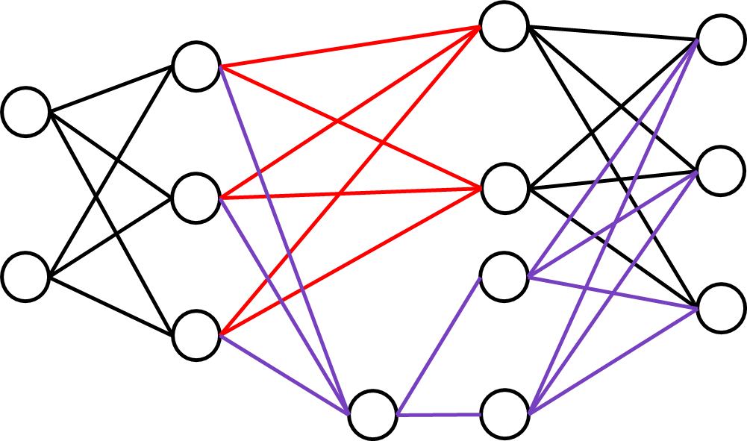
有分歧與合併結構的神經網路
如果神經網路有不同的分歧，該如何撰寫？
無法使用 Sequential 快速的解決

Slide 25
Model (Functional API) 的介紹與應用

Slide 26
Sequential v.s. Model
Sequential: 創造一個”沙盒”，然後把神經網路層逐層塞入。
Model: 將每一層之間的關係定義清楚，然後指出神經網路的 I/O。
與 Sequential 逐層包裝的概念相似，但是更為彈性/仔細

Slide 27
Functional 的意思？
我們可以將神經網路層視為函數，因此我們只需要在乎 I/O
喜歡數學符號的人有福了！

Slide 28

語法及其視覺化
當輸入 Keras 的語法時，腦中應該要有…
$$ℝ^{2}$$

Slide 29

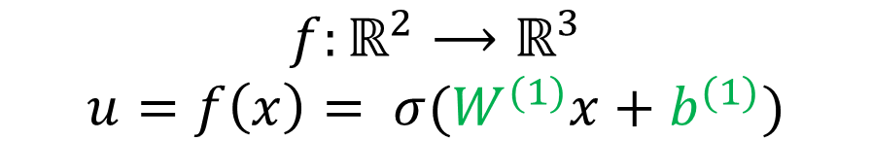


語法及其視覺化
當輸入 Keras 的語法時，腦中應該要有…
$$f$$
$$ℝ^{2}$$
$$⟶$$
$$ℝ^{3}$$
$$f:ℝ^{2}⟶ℝ^{3}$$
$$u=f\left(x\right)= σ(W^{(1)}x+b^{(1)})$$

Slide 30


語法及其視覺化
當輸入 Keras 的語法時，腦中應該要有…
$$f$$
$$ℝ^{2}$$
$$⟶$$
$$ℝ^{3}$$
$$f:ℝ^{2}⟶ℝ^{3}$$
$$u=f\left(x\right)= σ(W^{(1)}x+b^{(1)})$$
$$W^{(1)}$$
$$b^{(1)}$$

Slide 31



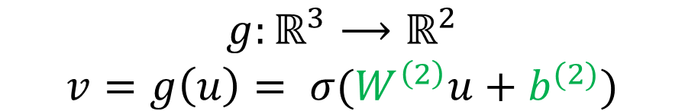
語法及其視覺化
當輸入 Keras 的語法時，腦中應該要有…
$$f$$
$$g$$
$$ℝ^{2}$$
$$⟶$$
$$ℝ^{3}$$
$$⟶$$
$$ℝ^{2}$$
$$g:ℝ^{3}⟶ℝ^{2}$$
$$v=g\left(u\right)= σ(W^{\left(2\right)}u+b^{(2)})$$
$$W^{(1)}$$
$$b^{(1)}$$

Slide 32


語法及其視覺化
當輸入 Keras 的語法時，腦中應該要有…
$$f$$
$$g$$
$$ℝ^{2}$$
$$⟶$$
$$ℝ^{3}$$
$$⟶$$
$$ℝ^{2}$$
$$g:ℝ^{3}⟶ℝ^{2}$$
$$v=g\left(u\right)= σ(W^{\left(2\right)}u+b^{(2)})$$
$$W^{(1)}$$
$$b^{(1)}$$
$$W^{\left(2\right)}$$
$$b^{(2)}$$

Slide 33


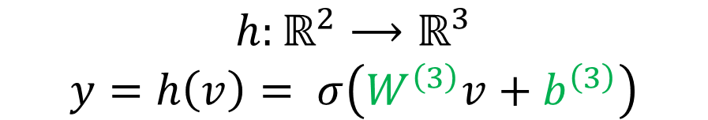



語法及其視覺化
當輸入 Keras 的語法時，腦中應該要有…
$$f$$
$$g$$
$$h$$
$$ℝ^{2}$$
$$⟶$$
$$ℝ^{3}$$
$$⟶$$
$$ℝ^{2}$$
$$⟶$$
$$ℝ^{3}$$
$$h:ℝ^{2}⟶ℝ^{3}$$
$$y=h\left(v\right)= σ\left(W^{\left(3\right)}v+b^{\left(3\right)}\right)$$
$$W^{(1)}$$
$$b^{(1)}$$
$$W^{\left(2\right)}$$
$$b^{(2)}$$
$$W^{\left(3\right)}$$
$$b^{\left(3\right)}$$

Slide 34
Let’s see how it works!

Slide 35


語法及其視覺化
$$ℝ^{2}$$
In [ ]: x = Input(shape=(2,))
$$x$$

Slide 36





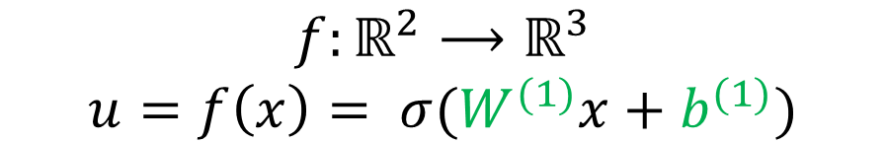
語法及其視覺化
$$f:ℝ^{2}⟶ℝ^{3}$$
$$u=f\left(x\right)= σ(W^{(1)}x+b^{(1)})$$
$$f$$
$$ℝ^{2}$$
$$⟶$$
$$ℝ^{3}$$
In [ ]: f = Dense(3,activation='relu')
In [ ]: u = f(x)
##########################################
Or
##########################################
In [ ]: u = Dense(3,activation='relu')(x)
$$x$$
$$↦$$
$$u$$

Slide 37





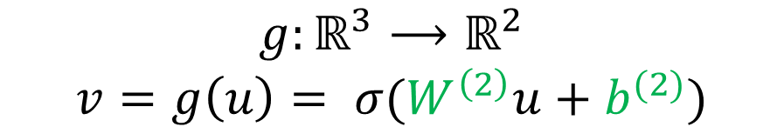
語法及其視覺化
$$g:ℝ^{3}⟶ℝ^{2}$$
$$v=g\left(u\right)= σ(W^{\left(2\right)}u+b^{(2)})$$
$$f$$
$$g$$
$$ℝ^{2}$$
$$⟶$$
$$ℝ^{3}$$
$$⟶$$
$$ℝ^{2}$$
In [ ]: g = Dense(2, activation='relu')
In [ ]: v = g(u)
##########################################
Or
##########################################
In [ ]: v = Dense(2, activation='relu')(u)
$$x$$
$$↦$$
$$u$$
$$↦$$
$$v$$

Slide 38






語法及其視覺化
$$h:ℝ^{2}⟶ℝ^{3}$$
$$y=h\left(v\right)= σ\left(W^{\left(3\right)}v+b^{\left(3\right)}\right)$$
$$f$$
$$g$$
$$h$$
$$ℝ^{2}$$
$$⟶$$
$$ℝ^{3}$$
$$⟶$$
$$ℝ^{2}$$
$$⟶$$
$$ℝ^{3}$$
In [ ]: h = Dense(3, activation='sigmoid')
In [ ]: y = h(u)
##########################################
Or
##########################################
In [ ]: y = Dense(3,
activation='sigmoid ')(u)
$$x$$
$$↦$$
$$u$$
$$↦$$
$$v$$
$$↦$$
$$y$$

Slide 39
語法及其視覺化
$$h:ℝ^{2}⟶ℝ^{3}$$
$$y=h\left(v\right)= σ\left(W^{\left(3\right)}v+b^{\left(3\right)}\right)$$
$$f$$
$$g$$
$$h$$
$$ℝ^{2}$$
$$⟶$$
$$ℝ^{3}$$
$$⟶$$
$$ℝ^{2}$$
$$⟶$$
$$ℝ^{3}$$
In [ ]: model = Model(x, y)
$$x$$
$$↦$$
$$u$$
$$↦$$
$$v$$
$$↦$$
$$y$$

Slide 40
語法及其視覺化
$$f$$
$$g$$
$$h$$
$$ℝ^{2}$$
$$⟶$$
$$ℝ^{3}$$
$$⟶$$
$$ℝ^{2}$$
$$⟶$$
$$ℝ^{3}$$
In [ ]: x = Input(shape=(2,))
In [ ]: f = Dense(3, activation='relu')
In [ ]: u = f(x)
In [ ]: g = Dense(2, activation='relu')
In [ ]: v = g(u)
In [ ]: h = Dense(3, activation='sigmoid')
In [ ]: y = h(v)
In [ ]: model = Model(x, y)
$$x$$
$$↦$$
$$u$$
$$↦$$
$$v$$
$$↦$$
$$y$$

Slide 41
語法及其視覺化
$$f$$
$$g$$
$$h$$
$$ℝ^{2}$$
$$⟶$$
$$ℝ^{3}$$
$$⟶$$
$$ℝ^{2}$$
$$⟶$$
$$ℝ^{3}$$
In [ ]: x = Input(shape=(2,))
In [ ]: u = Dense(3, activation='relu')(x)
In [ ]: v = Dense(2, activation='relu')(u)
In [ ]: y = Dense(3, activation='sigmoid')(v)
In [ ]: model = Model(x, y)
This is the same as what you did when using Sequential API
$$x$$
$$↦$$
$$u$$
$$↦$$
$$v$$
$$↦$$
$$y$$

Slide 42
Conclusion
Model Functional API 將每一層之間的前後關係看成函數的 I/O
每一層之間的變數都可以在訓練模型中被使用

Slide 43
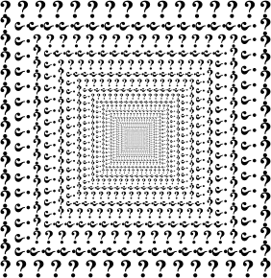


層的重複使用
如果我們希望神經網路之間的某些層，是一模一樣的，該如何撰寫？
$$f$$
$$g$$
$$f$$
$$ℝ^{2}$$
$$⟶$$
$$ℝ^{3}$$
$$⟶$$
$$ℝ^{2}$$
$$⟶$$
$$ℝ^{3}$$

Slide 44
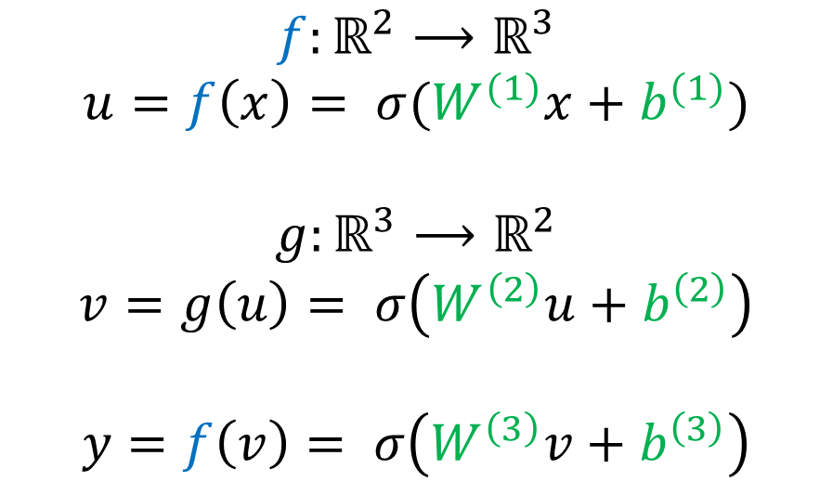
層的重複使用
如果我們希望神經網路之間的某些層，是一模一樣的，該如何撰寫？
$$f$$
$$g$$
$$f$$
$$ℝ^{2}$$
$$⟶$$
$$ℝ^{3}$$
$$⟶$$
$$ℝ^{2}$$
$$⟶$$
$$ℝ^{3}$$
$$f:ℝ^{2}⟶ℝ^{3}$$
$$u=f\left(x\right)= σ(W^{(1)}x+b^{(1)})$$
$$g:ℝ^{3}⟶ℝ^{2}$$
$$v=g\left(u\right)= σ\left(W^{\left(2\right)}u+b^{\left(2\right)}\right)$$
$$y=f\left(v\right)= σ\left(W^{\left(3\right)}v+b^{\left(3\right)}\right)$$

Slide 45
層的重複使用
如果我們希望神經網路之間的某些層，是一模一樣的，該如何撰寫？
$$f$$
$$g$$
$$f$$
In [ ]: x = Input(shape=(2,))
In [ ]: f = Dense(3, activation='relu')
In [ ]: u = f(x)
In [ ]: g = Dense(2, activation='relu')
In [ ]: v = g(u)
In [ ]: h = Dense(3, activation='sigmoid')
In [ ]: y = h(v)
In [ ]: y = f(v)
In [ ]: model = Model(x, y)
$$ℝ^{2}$$
$$⟶$$
$$ℝ^{3}$$
$$⟶$$
$$ℝ^{2}$$
$$⟶$$
$$ℝ^{3}$$

Slide 46
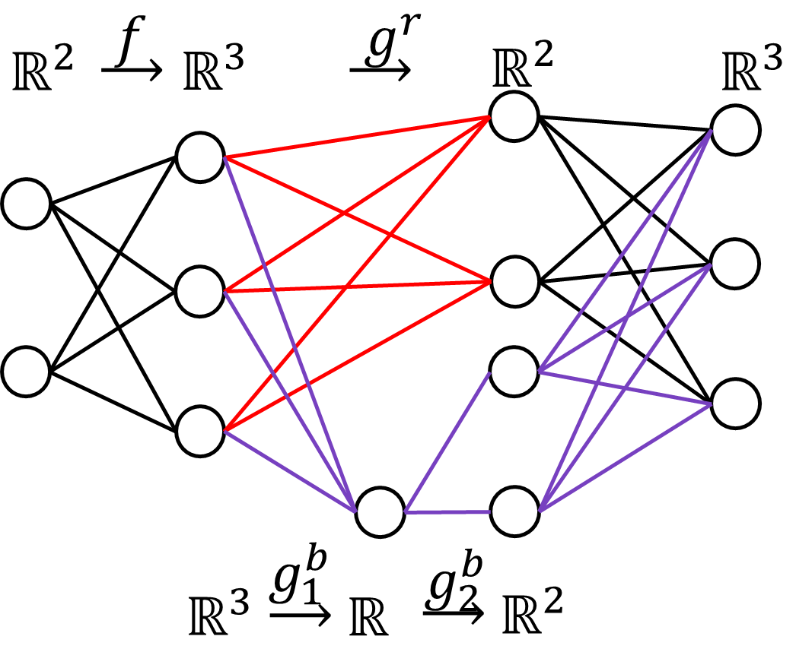
有分歧與合併結構的神經網路

Slide 47
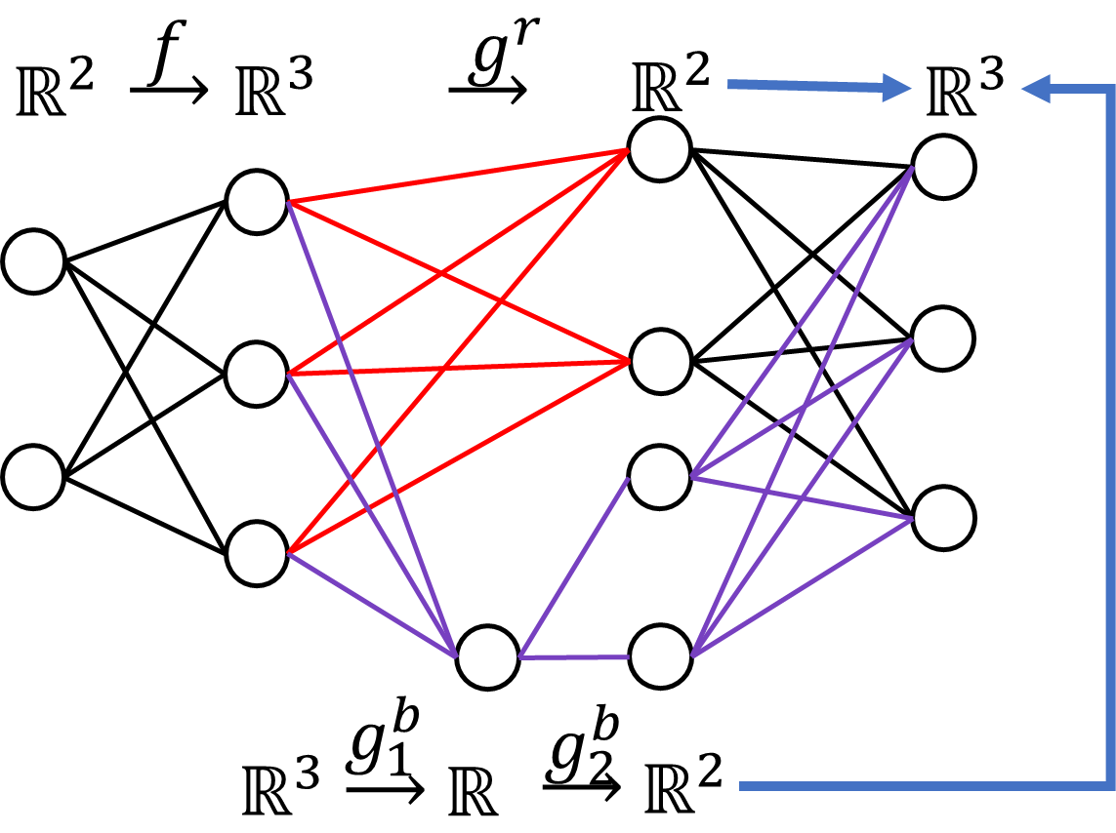
有分歧與合併結構的神經網路

Slide 48
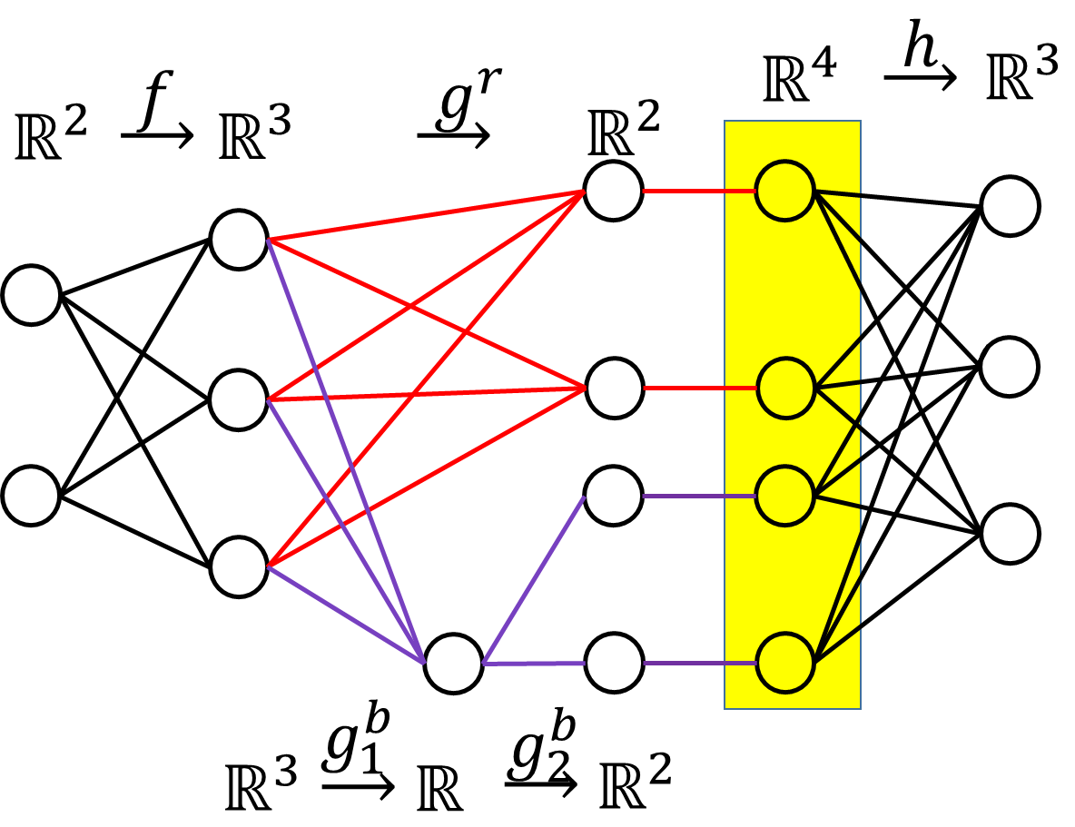
有分歧與合併結構的神經網路

Slide 49










有分歧與合併結構的神經網路
$$f$$
$$ℝ^{2}$$
$$⟶$$
$$ℝ$$
$$h$$
$$⟶$$
$$⟶$$
$$ℝ$$
$$g$$
$$ℝ^{2}$$

Slide 50


有分歧與合併結構的神經網路
$$f$$
$$ℝ^{2}$$
$$⟶$$
In [ ]: x = Input(shape=(2,))
In [ ]: f = Dense(3, activation='relu')
In [ ]: u_1 = f(x)
In [ ]: g = Dense(2, activation=‘sigmoid')
In [ ]: u_2= g(u)
$$ℝ$$
$$h$$
$$⟶$$
$$⟶$$
$$ℝ$$
$$=$$
$$ℝ^{3}$$
$$g$$
$$ℝ^{2}$$

Slide 51

有分歧與合併結構的神經網路
$$f$$
$$ℝ^{2}$$
$$⟶$$
In [ ]: x = Input(shape=(2,))
In [ ]: f = Dense(3, activation='relu')
In [ ]: u_1 = f(x)
In [ ]: g = Dense(2, activation=‘sigmoid')
In [ ]: u_2= g(u)
In [ ]: merged_v = concatenate([u_1, u_2])
$$ℝ$$
$$h$$
$$⟶$$
$$⟶$$
$$ℝ$$
$$=$$
$$ℝ^{3}$$
$$g$$
$$ℝ^{2}$$

Slide 52
有分歧與合併結構的神經網路
$$f$$
$$ℝ^{2}$$
$$⟶$$
In [ ]: x = Input(shape=(2,))
In [ ]: f = Dense(3, activation='relu')
In [ ]: u_1 = f(x)
In [ ]: g = Dense(2, activation=‘sigmoid')
In [ ]: u_2= g(u)
In [ ]: merged_v = concatenate([u_1, u_2])
In [ ]: h = Dense(1, activation='softmax')
In [ ]: y = h(merged_v)
In [ ]: model = Model(x, y)
$$ℝ$$
$$h$$
$$⟶$$
$$⟶$$
$$ℝ$$
$$=$$
$$ℝ^{3}$$
$$g$$
$$ℝ^{2}$$

Slide 53
層的重複使用 – 練習

Slide 54
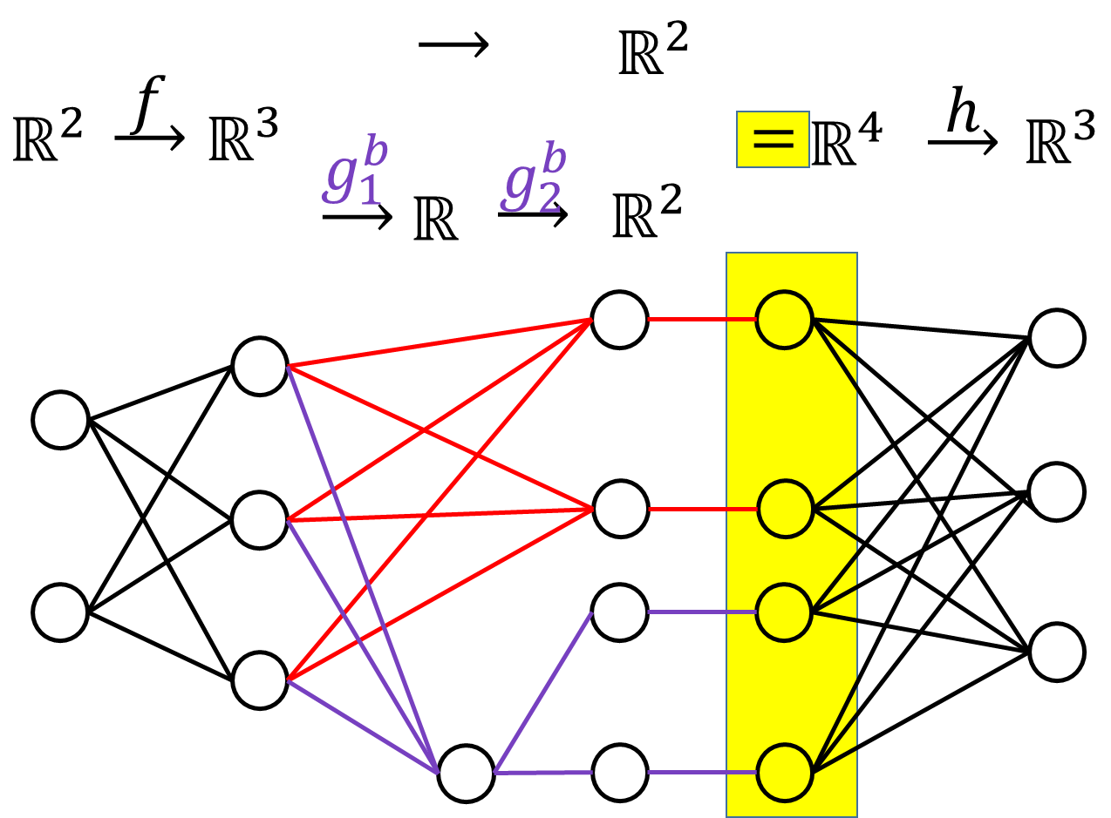
層的重複使用 – 提示

Slide 55
結論
分歧結構最常被應用在多重輸入(合併)和多重輸出(分歧)網路上
詳見範例

Slide 56
客製化
各種可以被使用者操作的指令及其應用

Slide 57
客製化層
有時候，我們想在神經元上使用我們自己定義的層，舉例來說：
Average

Slide 58
客製化層
Lambda layer 可以將使用者自定義的函數，轉成神經網路的層。
Average
def my_avergae(args):
return K.mean(args)
x = Input(shape=(3,), name='x_is_input')
f = Lambda(my_avergae, output_shape=(1,))
y = f(x)
model = Model(x, y)

Slide 59
客製化層
Sequential 的時候也可以使用！
黑魔術
def my_spell(args):
xxx
return black_magic
x = Input(shape=(3,), name='x_is_input')
f = Lambda(my_spell, output_shape=(1,))
y = f(x)
model = Model(x, y)

Slide 60
客製化損失函數
那我們也能客制化損失函數嗎？
In [ ]: model.compile(loss='mse')

Slide 61
客製化損失函數
當然沒問題，但我們會透過 VAE 模型來介紹如何應用！
In [ ]: model.compile(loss='mse')
##########################################
Or
##########################################
In [ ]: def my_loss(y_true, y_pred)
error = y_true-y_pred
square_e = K.square(error)
return K.mean(square_e)
In [ ]: model.compile(loss=my_loss)

Slide 62
子模型
有時候，我們其實不是很關心神經網路吐出的結果，例如: Autoencoder
我們其實比較關心隱藏層的值，因為它代表某種抽象的特徵

Slide 63
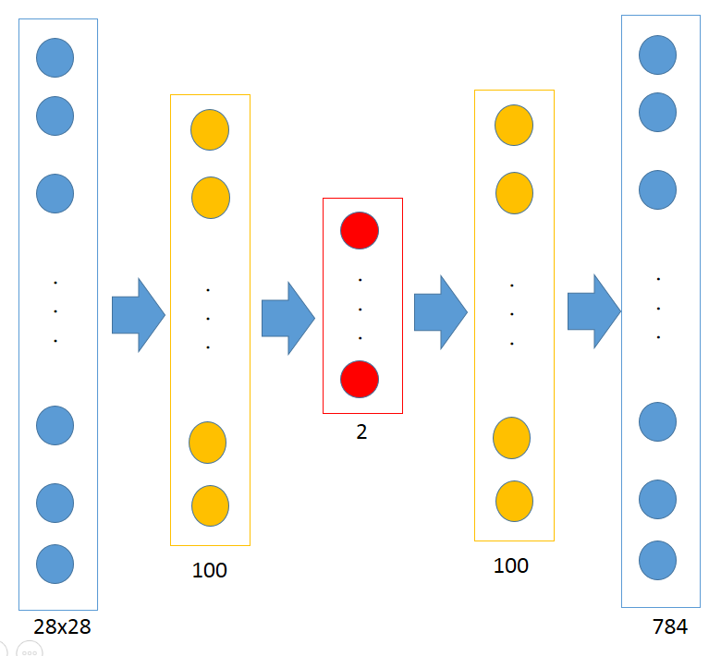
子模型 – Autoencoder

Slide 64
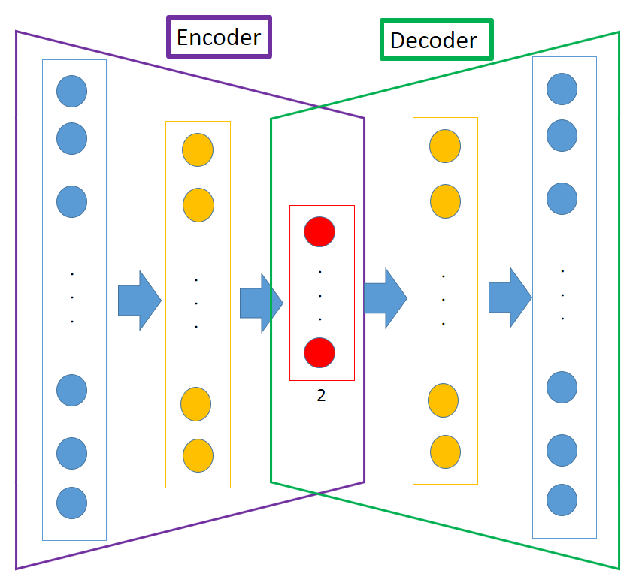
子模型– Autoencoder
詳見範例

Slide 65
Variational Autoencoder – 更高級版的 Autoencoder
Variational Autoencoder (VAE) 是 Autoencoder 的一種變形
VAE 的建立必須使用到各種客製化的定義來建構。

Slide 66
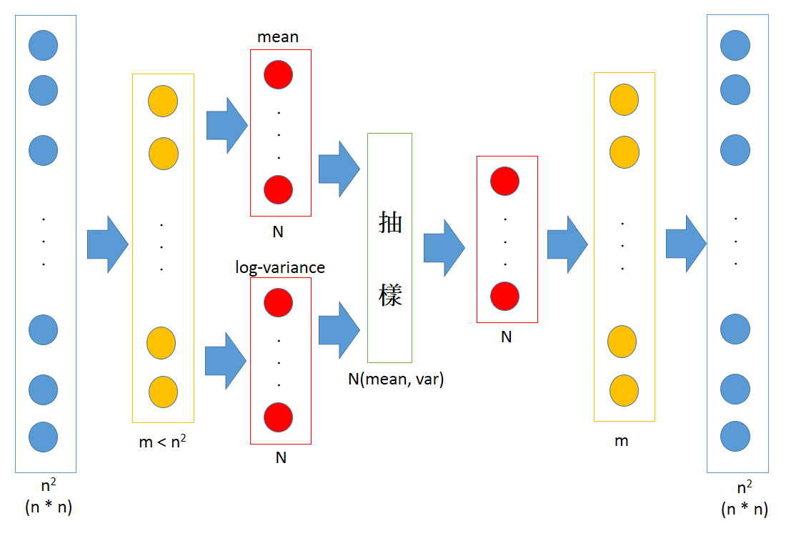
Variational Autoencoder

Slide 67


MSE loss
$$\begin{matrix}μ_{1} \\ ⋮ \\ μ_{n}\end{matrix}$$
圖
片
圖
片
重建
常
態
抽
樣
Encoder
Decoder
$$\begin{matrix}σ_{1}^{2} \\ ⋮ \\ σ_{n}^{2}\end{matrix}$$
nx1
KL loss
N(0_{nx1}, I_{n})
total loss = MSE loss + KL loss

Slide 68
Variational Autoencoder
為了建立 VAE，我們需要…
客製化層: 進行常態分配抽樣的層
客製化損失函數:
(希望學的常態分配和標準常態分配很像) + (希望輸入和輸出的圖很像)
KL loss
MSE loss

Slide 69
Variational Autoencoder
抽樣層需要有兩個輸入，一個代表 mean，一個代表 varience
在機率論裡面，如果 X~N(0,1), then 𝜇+𝜎X ~ N(𝜇,𝜎²).
def sampling(args):
z_mean, z_log_var = args
epsilon = K.random_normal(shape=(batch_size, latent_dim),
mean=0, stddev=epsilon_std)
return z_mean + K.exp(z_log_var / 2) * epsilon

Slide 70
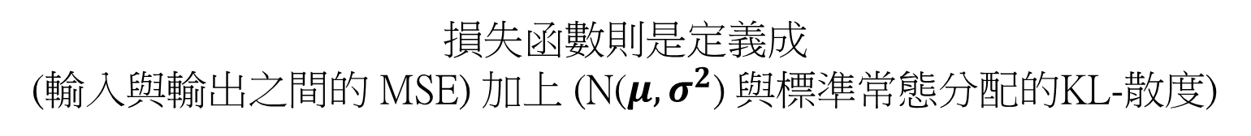
Variational Autoencoder
損失函數則是定義成
(輸入與輸出之間的 MSE) 加上 (N($μ, σ^{2}$) 與標準常態分配的KL-散度)
def vae_loss(y_true, y_pred):
mse_loss = K.square(y_true - y_pred)
kl_loss = - 0.5 * K.sum(1 + z_log_var - K.square(z_mean) - K.exp(z_log_var), axis=-1)
return K.mean(xent_loss + kl_loss)

Slide 71
Variational Autoencoder
我們現在來看看 VAE 的程式碼吧！
詳見範例

Slide 72
討論: 同時引進不同的ETF資料

